Slide 1
Projekts “Digitalizācijas iniciatīvas studiju kvalitātes pilnveidei augstskolu stratēģiskās specializācijas jomās” Projekta Nr. 8.2.3.0/22/A/005
Projekta vadošais partneris – Latvijas Biozinātņu un tehnoloģiju universitāte
Projekta partneris – Rēzeknes Tehnoloģiju akadēmija

Slide 2
DIGITĀLAIS MĀRKETINGS
Ginta Majore, Dr.sc.ing.

Slide 3
Interneta veikalu analīze un ilgtermiņa attīstības iespējas

Slide 4
Sākotnējai iedvesmai
Sabiedrība 5.0 - virzība pretī datos balstītai nākotnei
Ieskaties video un padomā par to, kā iepirkšanās procesi notiks datos balstītā laikmetā nākotnē!
Society 5.0 – datu zinātne un mākslīgais intelekts – virzība no industrijas laikmeta iepirkšanās paradumiem uz zināšanu sabiedrības piedāvātajām iespējām (produkti, pakalpojumi, zināšanu saturs)
https://www.youtube.com/watch?v=m5-fKmcUllQ
Noskatoties video, padomājiet par šādiem jautājumiem:
Kā cilvēki uzzinās par jaunām precēm un pakalpojumiem?
Kādi būs pārdošanas kanāli nākotnē, kad visas tehnoloģijas būs tiešsaistē?
Cik stundas diennaktī cilvēki pavadīs pie dažādiem ekrāniem mijiedarbojoties ar tiem?

Slide 5
Interneta veikali nākotnē (kopējās tendences)
Digitālajā laikmetā veikals, jeb pārdošanas iespējas būs iespējamas katrā mūsu ikdienas situācijā
Interneta veikaliem būs aizvien augstākas prasības no patērētāja puses pēc personalizācijas, individualizēta piedāvājuma, pievienota vērtība zināšanu formā
Tehnoloģijās balstīta, virtuālās tirdzniecības pasaule nākotnē kļūs aizvien nozīmīgāka līdz ar viedierīču straujo attīstību un lietu interneta (IoT) integrāciju katrā iekārtā
Interneta veikali aizvien plašāk izmantos dažādas virtuālās un papildinātās realitātes tehnoloģijas, dodot iespēju klientam »izmēģināt» produktu vai tā sniegto »labumu» virtuālajā vidē

Slide 6
Dažādi mediji un ekrāni – pārdošanas vietnes nākotnē
Nākotnē cilvēki aizvien vairāk laika pavadīs pie dažādiem ekrāniem, jo tehnoloģiskā attīstība, modernais lietu internets, viedās ierīces un internet tiešsaiste tiek iestrādāta jau šobrīd katrā mūsu sadzīves tehnikā. Ierīces spēj pašas atjaunot savu programmatūru, informēt lietotāju par nepieciešamu tehnisko apkopi.
Lietotāju instrukcijas tehnikai ir pieejamas tiešsaistē ar kurām kopā tiek piedāvāti papildus pakalpojumi lietotāju ērtībai, kas dod pārdošanas priekšrocību.
Lietotāju paradumu analīze dod iespēju izstrādāt iespējami personalizētus produktus, pakalpojumus un lietotāju informēšanas pasākumus par jauninājumiem.
Avots:
Illinoisas Universitātes Urbana-Champaign veidotā kursa «Digitālp mediju un mārketinga principi» Coursera vidē.

Slide 7
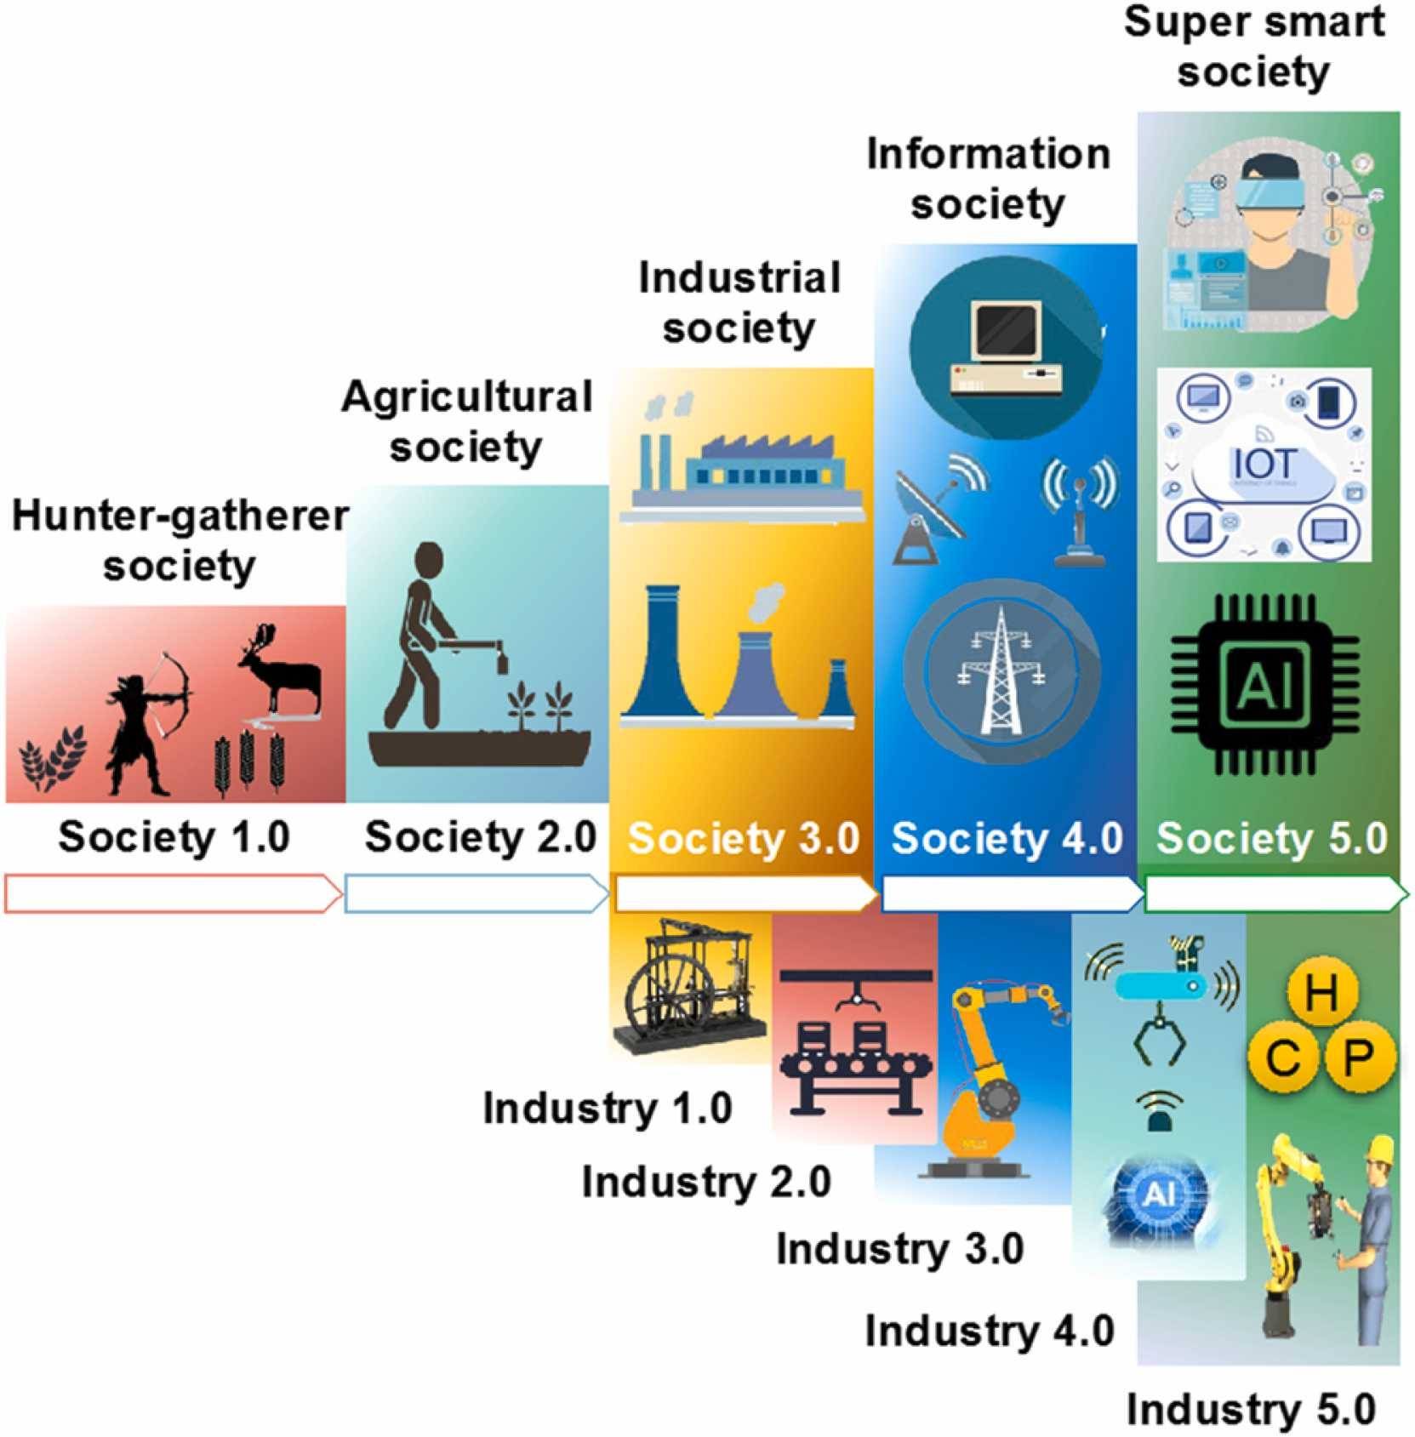
Sabiedrības attīstības posmi datu zinātnes kontekstā
Attīstoties sabiedrībai veidojas jauns piedāvājums klientam, kas ir balstīts uzdatu analīzi un informēšanu ne tikai sociālajos tīklos, bet arī zināšanu satura piedāvājumā un jaunas formas digitālajās vidēs
Avots: Huang S., Wang B., L Xi, Zheng P., Mourtzis D, Wang L. Industry 5.0 and Society 5.0—Comparison, complementation and co-evolution. Journal of Manufacturing Systems, Volume 64, 2022, Pages 424-428, ISSN 0278-6125, https://doi.org/10.1016/j.jmsy.2022.07.010.
(https://www.sciencedirect.com/science/article/pii/S0278612522001224)

Slide 8
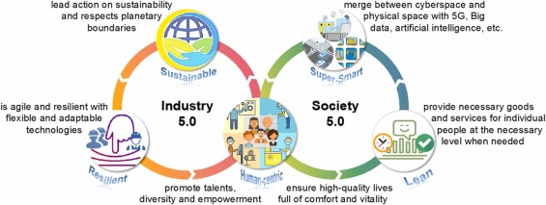
Digitālā mārketinga loma nākotnes sabiedrībā
Līdz ar sabiedrības, industrijas, sociālo tīklu un mākslīgā interneta attīstību pārdošana tīmekļa vietnē aizvien vairāk tiks integrēta klientam jau pieejamajās tehnoloģijās un lietotnēs.
Līdz ar Industrijas 5.0 attīstību klientu dati (ne tikai unikālie personas identifikācijas dati, bet arī tehnoloģiju lietošanas paradumi, sociālo aktivitāšu loks, dienas ritms) kļūs aizvien nozīmīgāki un izmantojami nākotnē personalizēta produkta un pakalpojuma piedāvājumā
Avots: Huang S., Wang B., L Xi, Zheng P., Mourtzis D, Wang L. Industry 5.0 and Society 5.0—Comparison, complementation and co-evolution. Journal of Manufacturing Systems, Volume 64, 2022, Pages 424-428, ISSN 0278-6125, https://doi.org/10.1016/j.jmsy.2022.07.010.
(https://www.sciencedirect.com/science/article/pii/S0278612522001224)

Slide 9
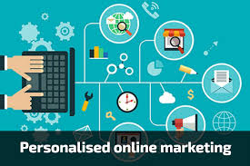
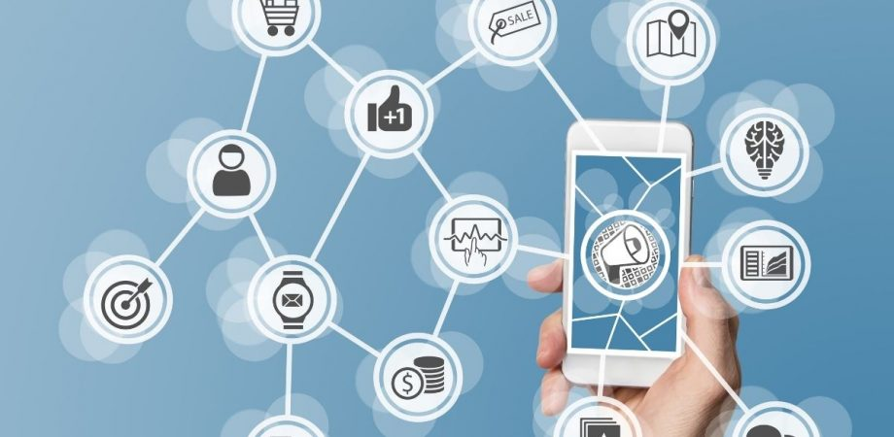
Digitālā mārketinga procesu piemēri nākotnes sabiedrībā
Par jaunu funcionalitāti jeb jauna veida iekārtu klientu informēs atbilstošās tehnikas vienības lietotne
Aizvien populārāk kļūs tieši papildus pakalpojumu abonēšana klientu ērtībai (piemēram lietotne viedtelevīzijā, kas regulāri tiek atjaunota no izstrādātāju puses)
Lietu interneta (IoT) tehnoloģijas dos iespēju precīzāk iegūt un analizēt lietotāju uzvedību lai izstrādātu un piedāvātu personalizētus risinājumus
Piegādes ķēdes kļūs aizvien īsākas un produktu aprites cikls straujāks
Neskatoties uz visiem jauno tehnoloģiju panākumiem, paliks arī tā iedzīvotāju daļa (mazāka kā līdz šim), kuru sasniegšanai būs izmantojami tradicionālie un līdz šim pazīstamie kanāli
Avots: https://www.givergy.com/au/blog/3-top-digital-marketing-tips-for-nonprofits/

Slide 10
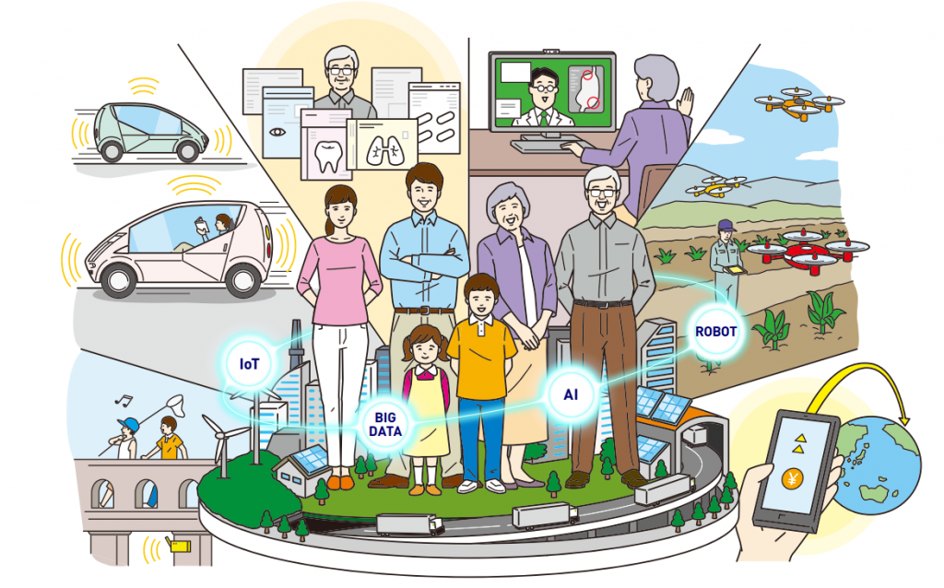
Tehnoloģisko iespēju izmantošana satura izstrādē un pasniegšanas formā
Mākslīgā intelekta tehnoloģijas dod iespēju ne tikai sagatavot multidimensionālu datu analīzi, bet ļauj ģenerēt arī personalizētu saturu
Tehnoloģijas, dažādas multimediju iespējas dod iespēju veidot marketinga saturu saistošu un dinamisku (audio vizuālie efekti, skaisti dabas un sadzīves skati no putna lidojuma, mērķa grupai atbilstošs produkta saturs)
Mārketinga saturs tiek nogādāts tieši klientam nepieciešamajā brīdī un situācijā, ko fiksējušas un izstrādātājam izvērtēšanai nosūtījušas tehnikai pieslēgtās viedierīces atbilstoši tam paredzētajā klientu profilā
Lielo datu analīzes un prognozēšanas tehnoloģijas dod iespēju paredzēt klienta nākotnes vajadzības
Avots: Andy Stalman. https://andystalman.com/en/branding-5-0-for-a-5-0-society/

Slide 11
Izmantotā literatūra un informācijas avoti
Society 5.0
https://www.youtube.com/watch?v=m5-fKmcUllQ
Mike Yao. Illinoisas Universitātes Urbana-Champaign kursa «Digitālp mediju un mārketinga principi» materiāli.
Avots: https://www.coursera.org/learn/marketing-channels/home

Slide 12
PALDIES

